Slide 1
常见sketch算法
2019-02-28
https://github.com/BlockLiu/Algorithms-for-Per-flow-Measurement

Slide 2
Outline
Evaluation Metrics
Sampling Methods
Bloom Filters
Sketches

Slide 3


Evaluation Metrics
Sketches are usually designed for per-flow measurement:
a
b
a
a
c
……………………
Metrics
Accuracy
AAE (Average Absolute Error): $\frac{1}{n}\sum{|f_{i}−{\hat{f}}_{i}|}$
ARE (Average Relative Error): $\frac{1}{n}\sum{\frac{|f_{i}−{\hat{f}}_{i}|}{f_{i}}}$
Throuput (insertion)
Memory Usage

Slide 4
Outline
Evaluation Metrics
Sampling Methods
Bloom Filters
Sketches

Slide 5
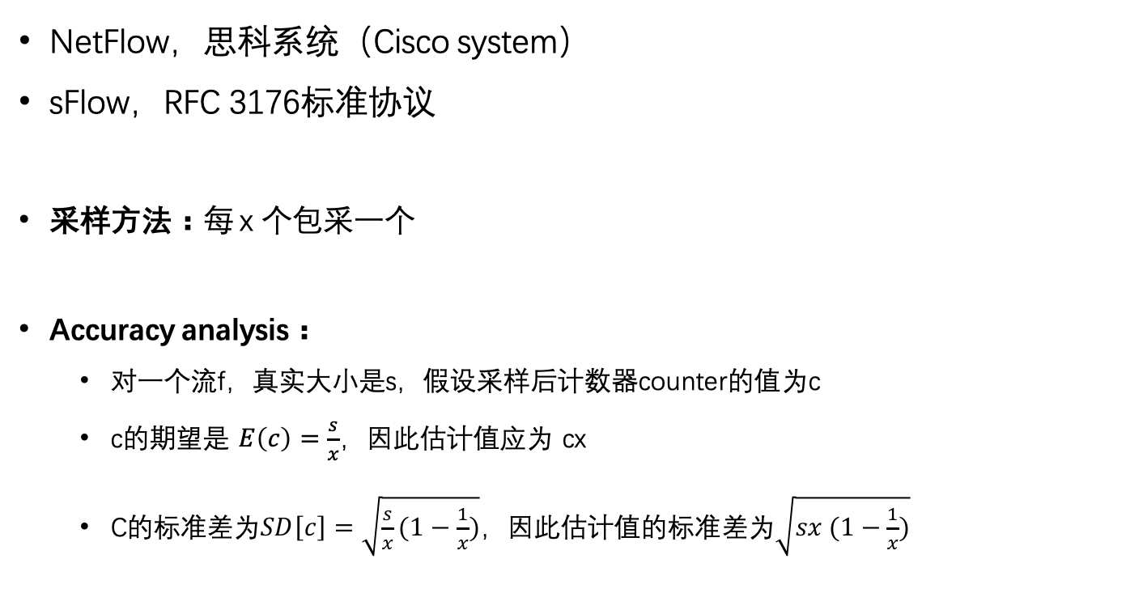
NetFlow & sFlow
NetFlow，思科系统（Cisco system）
sFlow，RFC 3176标准协议
采样方法：每 x 个包采一个
Accuracy analysis：
对一个流f，真实大小是s，假设采样后计数器counter的值为c
c的期望是 $E\left(c\right)=\frac{s}{x}$，因此估计值应为 cx
C的标准差为$SD\left[c\right]=\sqrt{\frac{s}{x}(1−\frac{1}{x})}$，因此估计值的标准差为$\sqrt{sx (1−\frac{1}{x})}$

Slide 6
Outline
Evaluation Metrics
Sampling Methods
Bloom Filters
Sketches

Slide 7

Bloom Filters
作用：单集合元素存在性查询（元素是否在集合中出现）
准确性分析：
假设：包含m个比特，使用k个哈希函数，集合里有n个不重复元素
假阳性概率为：$Fpr={(1−{\left(1−\frac{1}{m}\right)}^{nk}) }^{k}$
最优k值为：$k=\frac{n}{m}\ln{2}$
集合S
e
 |  | 1 |  |  |  |  | 1 |  |  |  |  | 1

Slide 8
Counting Bloom Filters
作用：多重集合元素存在性查询（元素在集合中出现多少次）
简单的把比特换成counter
查询时，汇报counter中最小的值作为该元素出现次数
集合S
e
 |  | +1 |  |  |  |  | +1 |  |  |  |  | +1

Slide 9
Summary Cache
作用：多集合元素存在性查询（元素属于哪个集合）
缺点：查询时需要s*k此访存
s个集合
每个bloom filter用k个hash function
集合S1
1
1
1
1
1
1
e
… …
集合S2
e

Slide 10
Coded Bloom Filter
作用：多集合元素存在性查询
Motivation：Summary Cache很费空间（s个bloom filter）
改进：集合用序号表示，每个bloom filter表示集合ID的一个比特
update
集合105
(01101001)₂
e

Slide 11
Combinatorial Bloom Filter
作用：多集合元素存在性查询
Motivation：希望只想使用一个bloom filter
改进：用不同的hash函数组，来表示不同的集合
也可以利用Coded Bloom Filter的思想：不同hash函数组表示集合ID的不同比特
集合S1
集合S2
e
e
h₁
h₂
h₃
h₁
h₂
h₃

Slide 12
Cuckoo filter
作用：单集合元素存在性查询
方法：存储部分元素ID（partial ID）

